Slide 1


JAVAWEB实训报告

Slide 2

目 录
项目背景
1
项目展示
2
遇到的问题
3
实训总结总结
4

Slide 3

01 项目背景

Slide 4

小组成员
TEAM BITION
朱方灏均
周慧
组长
分配任务,编写SQL,主页，权限管理
组员
年级管理，班级管理
小组成员
罗培铭
李浇
组员
登录页面
组员
科目管理，成绩管理
杨阳
黄乙鑫
组员
考勤管理
组员
PPT制作，文案，教师管理，学生管理

Slide 5



工作总结
TEAM BITION
项目背景
随着社会的进步，经济的发展，计算机技术在日益成熟。Internet普及，人们利用网络来实现相互协调工作以及资源共享越来越成为不可扭转的趋势，学校信息化的发展也成了必然方向。
A
B
C
学生
信息
管理

Slide 6



项目背景
TEAM BITION
项目背景
原因
初衷
目的
伴随着学生人数每年都在增加，传统的方法用来管理学生信息已跟不上了时代的发展，还带来了很多的弊端，让学校的信息化很难推进，制约了学校的进一步发展。
免除传统管理方法的繁杂和花费大量的人类、物力资源，减轻了学校的负担。
学生信息管理系统的开发对于学校而言是必要的，学生管理系统能够促进学校信息化的发展，利于学校的长运计划。并且学生信息管理系统还为学校管理学生一些必要的相关信息带来了方便。

Slide 7

02 项目展示

Slide 8

项目展示
学生信息管理系统
目前国内大多数高校的信息管理系统是B/S和C/S开发结构，获得了不错的效果，但同时也存在着一些不足之处。
项目展示
基于C/S的信息管理系统
PART 01
具体的做法是由管理员将C/S结构的管理信息系统在服务器上发布，随着计算机技术、通信技术、数据库技术的迅速发展，Intranet/Internet技术的口益成熟，Internet的普及，校园网的完善，Java技术和.NET技术的兴起，采用B/S结构的学生信息管理系统逐步取代了原有的C/S结构的信息管理系统。
基于B/S的采用动态网页的信息管理系统
该方式采用浏览器/服务器的方式，通过动态网页直接访问数据库的方法来实现网上操作。该方式能很好地克服C/S结构选课系统的地点集中和时间集中的问题。
TEAM BITION

Slide 9
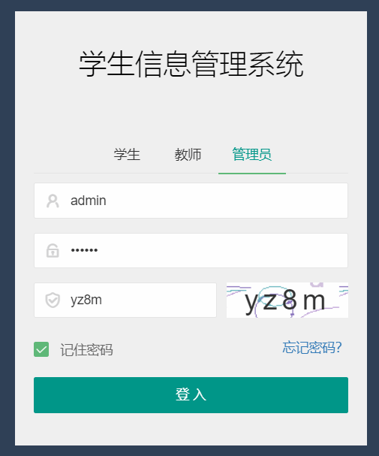
项目展示
TEAM BITION
项目展示
登录页面

Slide 10
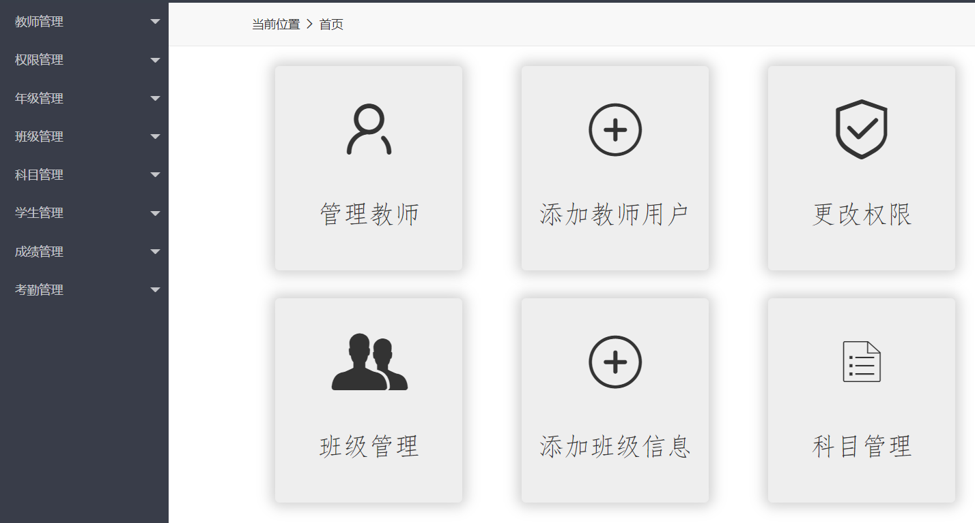
项目展示
TEAM BITION
项目展示
主页

Slide 11
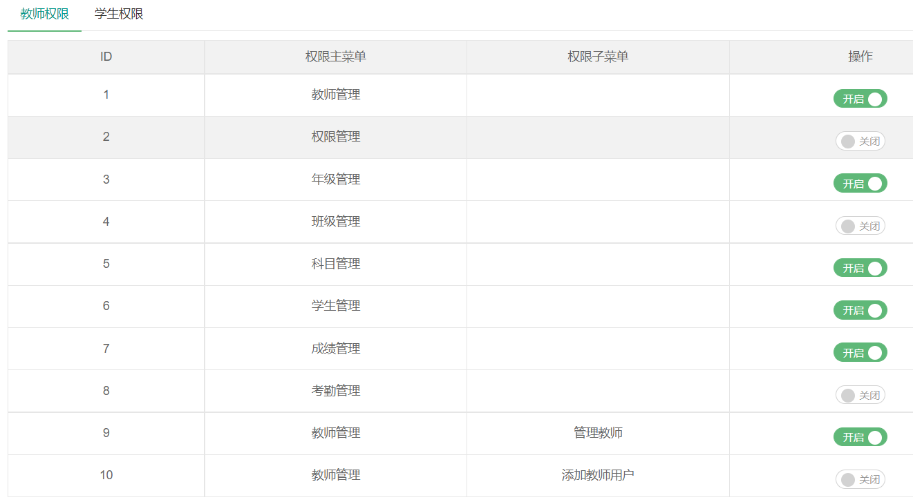
项目展示
TEAM BITION
项目展示
权限管理

Slide 12
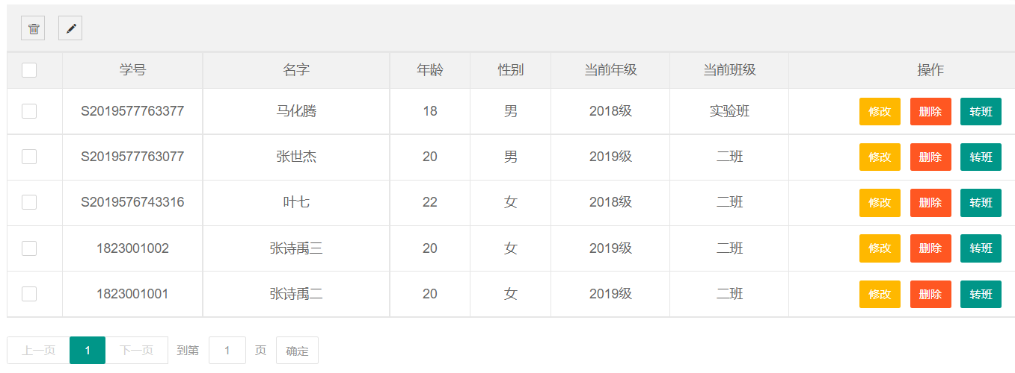
项目展示
TEAM BITION
项目展示
学生管理

Slide 13
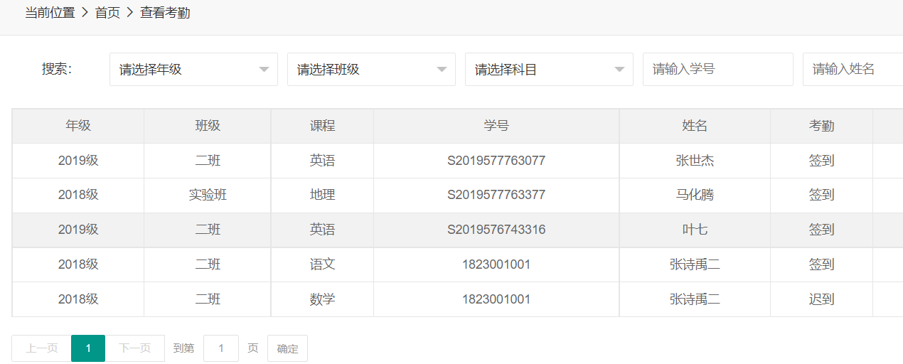
项目展示
TEAM BITION
项目展示
考勤管理

Slide 14
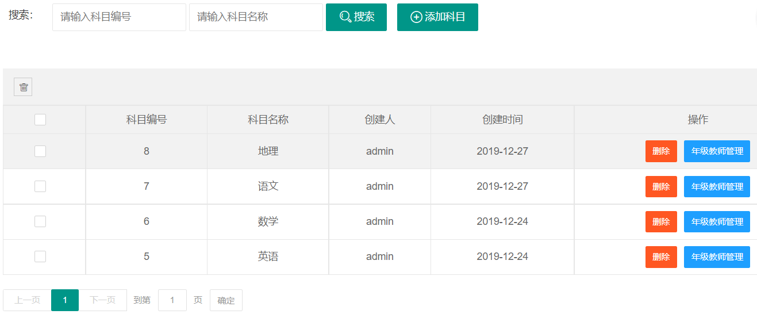
项目展示
TEAM BITION
项目展示
科目管理

Slide 15

03 遇到的问题

Slide 16

遇到的问题
技术问题
jar包导入与环境配置问题；例如每个组员的配置环境不同可能导致的项目无法运行。
分工问题
组内成员能力各有所长，而面临的问题也各种各样。
解决办法
通过上网搜查以及询问老师解决技术问题；按组员的能力分配对应的任务。

Slide 17

04 实训总结

Slide 18

实训总结
TEAM BITION
实训总结
实训，就是把我们在学校所学的理论知识，运用到客观实际中去，了解学到的理论知识应该怎样使用。只学不干，对于学习的知识水平就没有清楚的自我认识。理论就应与操作相结合，不仅能学习、熟悉所学知识，还能对自己的工作能力有个初步的自我了解，及时发现、查漏补缺。另一方面，实践也是在为以后找工作打基础。
通过这周的实训，巩固了之前学习的JAVAWEB的知识。对于不熟悉的知识要学会从实践中学习，从学习中实践。在之后还要不断实践，在实践中提高熟练度，不断从各方面武装自我，才能在竞争中突出自我，表现自我。
A
B
C
实践
理论
总结

Slide 19
谢谢观看

